Slide 1

第一节 微分方程的基本概念
内容提要
1. 微分方程的定义 ；
2. 微分方程的阶；
3. 微分方程的解（通解和特解）；
4. 微分方程的初始条件和初值问题。
教学要求
理解和掌握基本概念，特别是通解和特解的定义

Slide 2



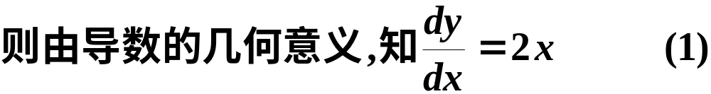
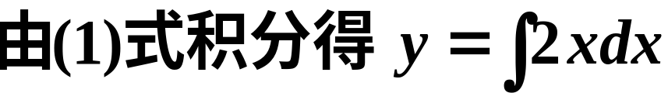
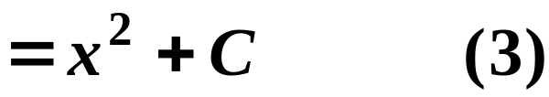

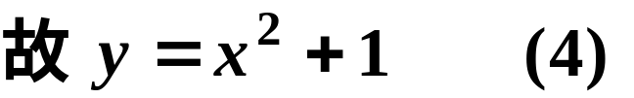
一、两个实例
例1 一曲线通过点(1,2),
且在该曲线上任一点
处的切线的斜率为
求这曲线的方程.
解

Slide 3



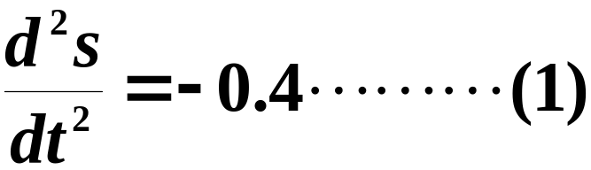


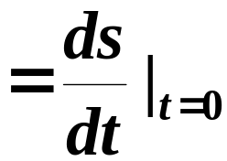



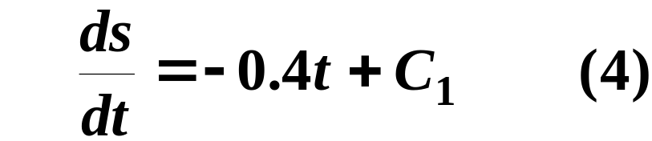


例2 列车在平直的线路上以20米/秒的速度行驶,
当制动时列车获得加速度
米/秒²,
问
（1）开始制动后多少时间列车才能停住？
（2）在这段时间内列车行驶了多少路程？
解

Slide 4


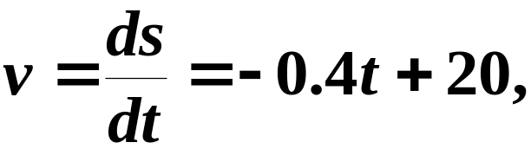
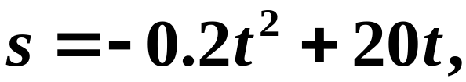
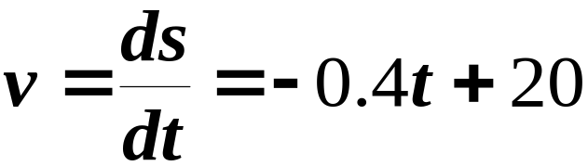
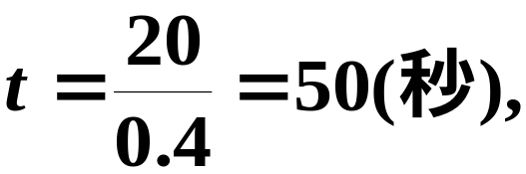
将（3）代入条件（4）得
将（2）代入条件（5）得
故
令
=0
得
所以，开始制动到列车完全停住共需
50（秒）.
在这段时间内列车行驶了500（米）.

Slide 5

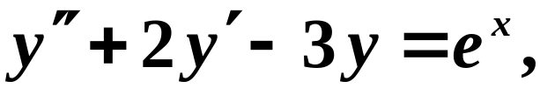
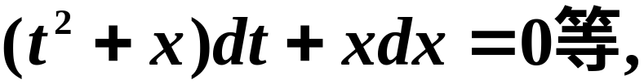
二、微分方程的定义
1.定义 凡含有未知函数的导数（或微分）的方程叫做 微分方程（方程）.
例如
都是微分方程。
微分方程的实质: 联系自变量,未知函数以及未知函数的导数(或微分)之间的关系式.
注意：微分方程中必需含有未知函数的导（或微分）

Slide 6
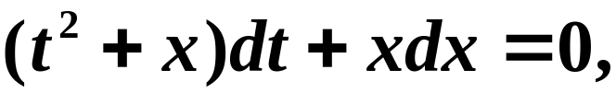
2. 微分方程分类：
常微分方程; 偏微分方程.
微分方程中的未知函数只含一个自变量,这样的微分方程称为
常微分方程。
否则，称为偏微分方程。
3. 微分方程中的几个概念：
（1）微分方程的阶：微分方程中出现的未知函数的最高阶导数的阶数称为
微分方程的阶.
例如
和
是 阶微分方程.
一
?
二
?
是 阶微分方程.

Slide 7

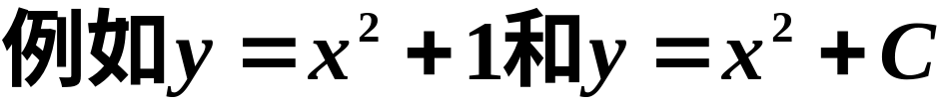
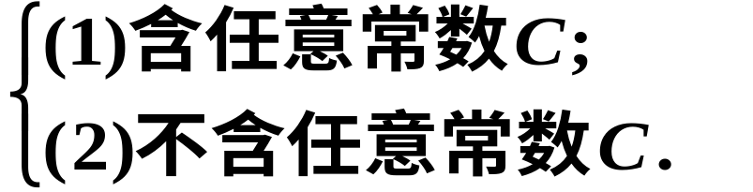

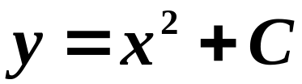
微分方程的解有两种形式
（2）微分方程的解：
如果将一个函数代入微分方
程能使方程成为恒等式 ,
这个函数就称这个微分
方程的解.
解的分类：
①通解:
微分方程的解中含有任意常数C,
且任意
常数的个数与微分方程的阶数相同.
如：

Slide 8
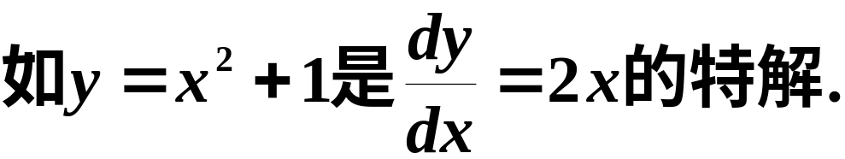

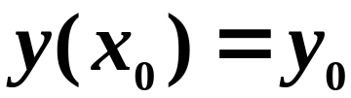

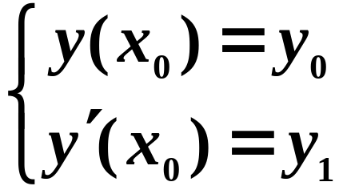

②特解:
不含任意常数C的解.
（3）初始条件:
用来确定通解中任意常数的条件.
（如例1，例2）
通常，
一阶微分方程
的初始条件为
二阶微分方程
的初始条
件为

Slide 9
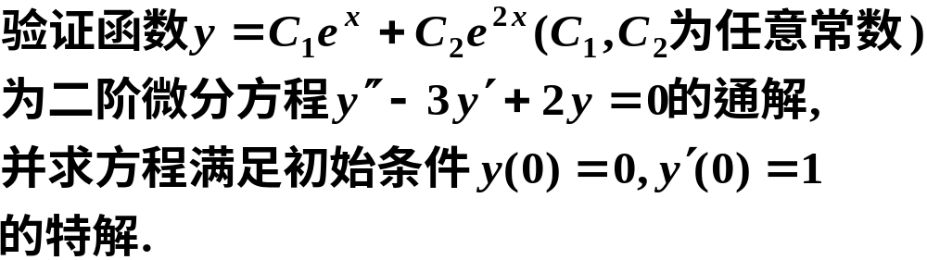
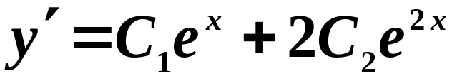
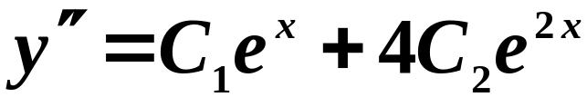
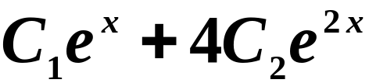
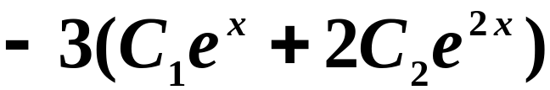
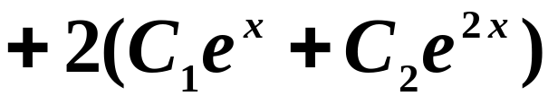
例3
解
(特解?)
(通解.)

Slide 10
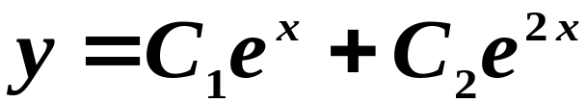
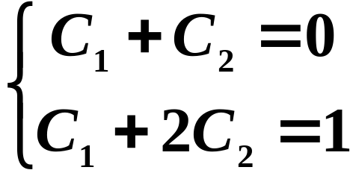
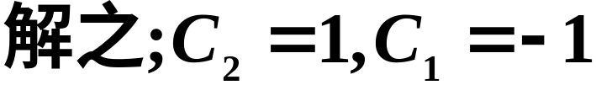

(1)
(2)
思考：

Slide 11
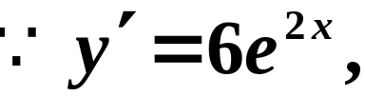
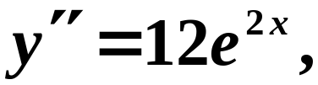


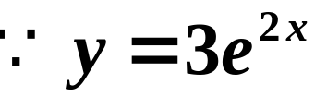
小 结
微分方程;
微分方程的阶;
微分方程的解;
通解;
初始条件;
特解;
思考：
的什么解?
思考题解答
中不含任意常数,
故为微分方程的特解.

